Slide 1
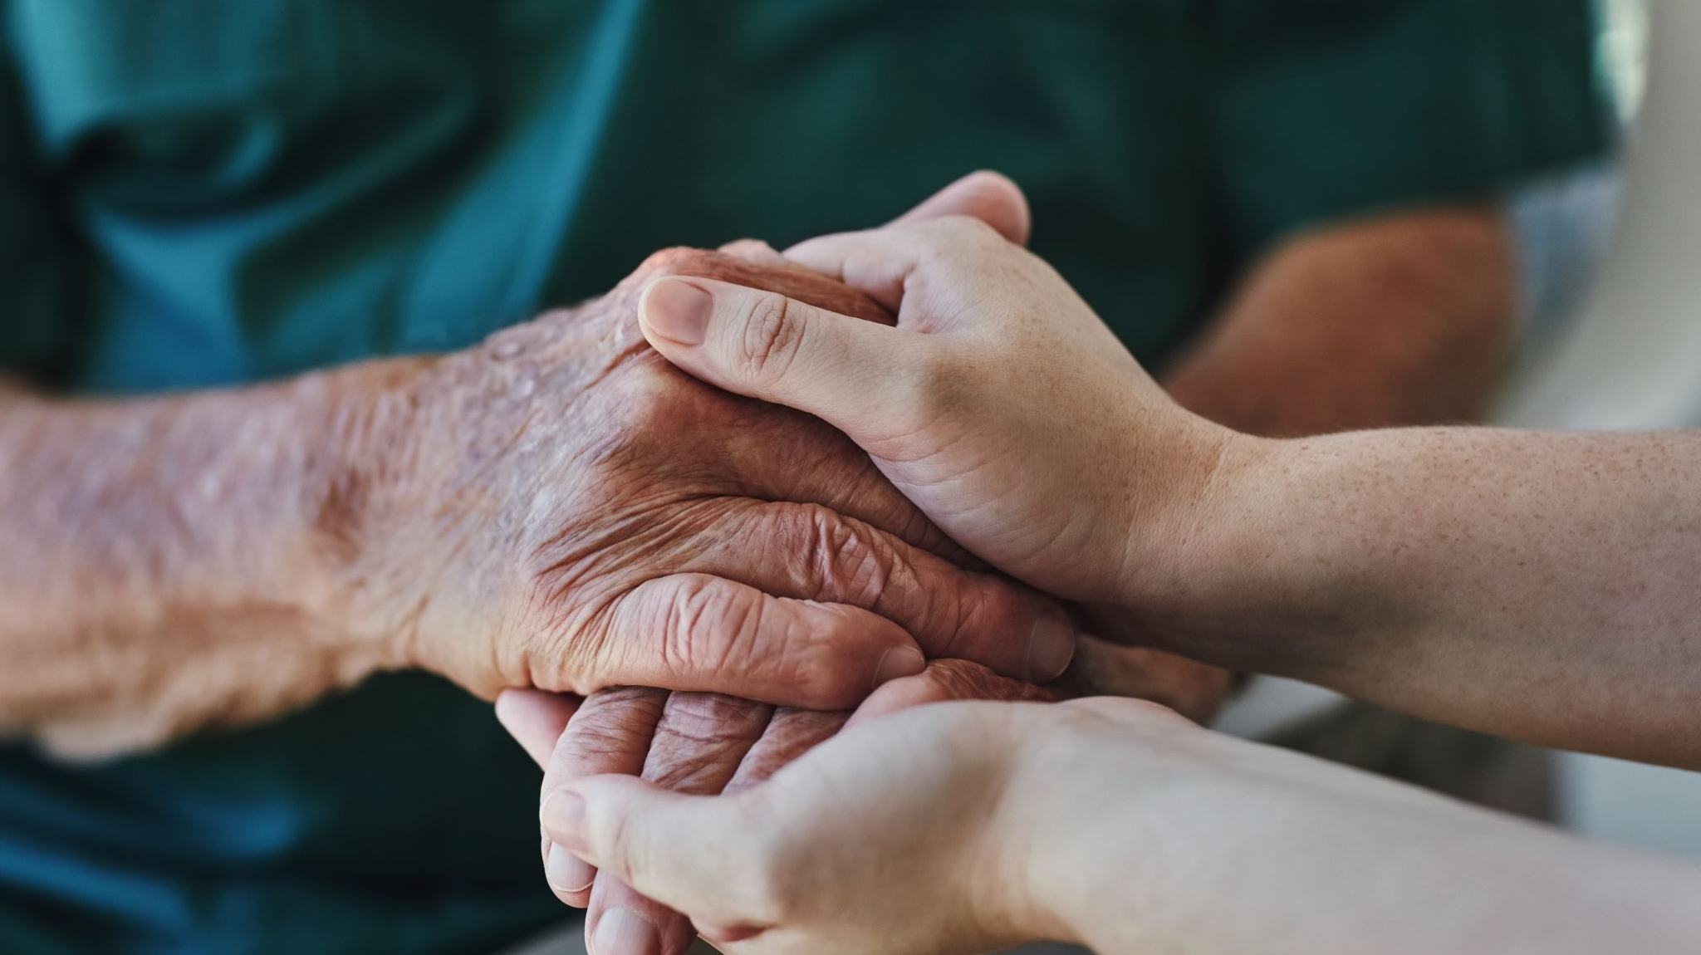
Leggiamo le statistiche dell’Universo dei nonni
Prof.Gian Carlo Blangiardo,
Presidente dell’Istat

Slide 2
Il contesto di riferimento: Molti anziani, pochi bambini
L'Italia è un Paese che dalla seconda metà del XX secolo ha registrato un calo di mortalità e di fecondità assai più marcato rispetto ad altri Paesi sviluppati.
Secondo gli ultimi dati disponibili (ISTAT, 2021 dati provvisori), la speranza di vita alla nascita ha raggiunto nel 2019 gli 81,1 anni per gli uomini e gli 84,7 per le donne, con un aumento di 17 e 18 anni rispetto al 1950-1953.
Il tasso di fecondità totale (TFR) è diminuito da 2,3 figli per donna nel 1952 a 1,2 nel 2020 e l'età media al parto, per le donne, è aumentata da 25 a 32 anni.
Da un lato, l'aumento della speranza di vita potrebbe comportare un maggior numero di anni di vita da nonni, nonché una maggiore probabilità di condividere questo ruolo con altri nonni in vita. Anche i nipoti potranno godere di un maggior numero di nonni in vita e per un periodo più lungo.
Dall'altro lato, le tendenze al ribasso della fertilità e il ritardo nella genitorialità probabilmente posticiperanno l'inizio dell'età in cui si diventa nonni, accorciandone la durata e aumentando la quota di persone che non diventano mai nonni.

Slide 3
Con Pochi servizi: emerge il ruolo insostituibile dei nonni nella cura dei più piccoli
Grazie al suo contesto sociale incentrato sulla famiglia e a seguito delle limitate strutture pubbliche di assistenza all'infanzia, l'Italia è un Paese ottimale per valutare il contributo dei nonni nel quadro delle reti di welfare familiare.
I nonni in Italia costituiscono una fonte fondamentale di sostegno alla famiglia e svolgono un ruolo centrale nella cura informale dei bambini.
Con la partecipazione di un maggior numero di donne al mercato del lavoro, la cura dei bambini da parte dei nonni sta acquisendo sempre più importanza: nel 2016 circa il 39% dei nipoti di età compresa tra 0 e 13 anni è stato accudito dai nonni quando i genitori erano al lavoro, un contributo che segna un aumento di circa dieci punti percentuali nel corso degli ultimi due decenni.

Slide 4
Essere nonni oggi: che cosa ci dicono le scienze sociali
Fino a un passato recente, l'immagine dei nonni nelle società occidentali era associata alla vecchiaia e al declino fisico, e l'alto tasso di mortalità degli anziani molto spesso impediva la creazione e il rafforzamento del rapporto tra nonni e nipoti.
Dalla seconda metà del XX secolo, si è assistito a una vera e propria rivoluzione. L'aspettativa di vita si è allungata ed è emersa quella che oggi chiamiamo "terza età", in cui le persone anziane sono in buona salute, sono diventate economicamente indipendenti, possono svolgere attività e interagire con le generazioni più giovani.
A partire dagli ultimi decenni del secolo scorso, il forte calo della fecondità ha portato anche all'instaurarsi di relazioni intergenerazionali più intense e personalizzate, in quanto più generazioni in una famiglia trascorrono un maggior numero di anni insieme rispetto al passato. Nel contesto della crescente importanza delle relazioni familiari multigenerazionali, il rapporto fra nonni e nipoti è riconosciuto come uno dei legami più significativi.

Slide 5
Essere nonne in europa e in italia
In Europa, negli ultimi 60 anni, l'età in cui le donne diventano nonne è aumentata costantemente in tutti i Paesi nel corso del tempo, mentre la prevalenza (frequenza relativa) di nonni nella popolazione è diminuita. Di conseguenza, anche il numero di legami familiari multigenerazionali che le donne sperimentano nella loro vita è diminuito in modo significativo
Spagna e Italia si distinguono per avere la più bassa "offerta di nipoti" (cioè il numero di nipoti mediamente attesi nel corso della vita), nonché la più bassa prevalenza di nonne.

Slide 6
I Nonni italiani: quanti sono e quanti anni hanno
In valori assoluti, i nonni in Italia erano circa 10,9 milioni nel 1998, e 12,3 milioni nel 2016: circa il 28% degli uomini e il 38% delle donne nel 1998 e il 27%, e 35%, rispettivamente, nel 2016.
Complessivamente, le nonne rappresentano la maggioranza, con una proporzione sempre uguale nel tempo, a circa il 60%.
L'età media dei nonni è aumentata linearmente da 68 anni nel 1998 a quasi 71 anni nel 2016.
Nel 1998, circa il 43% delle donne di età 55-59 anni aveva almeno un nipote, mentre nel 2016 questa percentuale è scesa al 33% circa.
Analogamente, più del 60% delle donne tra i 60 e i 64 anni erano nonne nel 1998, una quota che scende al 50% circa nel 2016.
Gli uomini diventano nonni più tardi delle donne e le prime differenze significative nella loro prevalenza nella popolazione si osservano dopo i 50 anni di età. Tuttavia, il rinvio della «nonnità» è evidente. Ad esempio, la percentuale di nonni tra i 60 e i 64 anni è diminuita di circa l'11% tra il 1998 e il 2016 e di quasi l'8% nella fascia di età successiva.
Complessivamente, l'età mediana in cui la metà della popolazione sopra i 35 anni è costituita da nonni si è spostata in avanti di almeno 5 anni

Slide 7
istruzione e stato civile dei Nonni italiani
Il tasso di crescita dei separati tra i nonni è superiore a quello dei non-nonni, così come lo è quello del livello di istruzione. A causa dello svantaggio maschile nell'aspettativa di vita, unitamente al fatto che gli uomini hanno in media circa 3 anni in più rispetto alle donne che sposano, la percentuale di vedove (e di nonne vedove) è in genere assai superiore a quella degli uomini, anche se è leggermente diminuita nel tempo.
Sul fronte dell’istruzione, nel 1998 circa l'11% dei nonni aveva un livello superiore alla scuola secondaria di primo grado. Questa quota è salita a circa il 22% dopo poco meno di 20 anni.
Entrambe queste tendenze meritano attenzione, in considerazione delle loro potenziali implicazioni per le relazioni nonni-nipoti. L'aumento dei tassi di instabilità coniugale suggerisce che un maggior numero di nonni subisce la dissoluzione del matrimonio rispetto al passato, oltre a risposarsi con partner che non sono i nonni biologici dei nipoti. Le persone con un livello di istruzione più elevato potrebbero diventare nonni più tardi nella vita, rispetto a quelle con un livello di istruzione più basso, o avere maggiori probabilità di non vivere affatto tale esperienza.

Slide 8
condizione occupazionale e status economico dei nonni italiani
Nel tempo tra i nonni troviamo, come è lecito attendersi, un numero crescente di pensionati, a fronte di una diminuzione della percentuale di casalinghe, mentre gli occupati e i disoccupati aumentano di meno dell’1%.
È molto alta la percentuale di nonni con reddito proprio (circa l’84%) e casa di proprietà (75%).

Slide 9
Nonni e nipoti
Tra il 1998 e il 2016, il numero medio di nipoti passa da 3,5 a 3,1.
La quota di nonni che non hanno più di tre nipoti aumenta nel tempo di 3 punti percentuali.
Aumenta il numero di nonni con almeno un genitore ancora in vita, coerentemente con il processo di invecchiamento in buona salute della popolazione e con l’aumento della longevità.

Slide 10
Le reti sociali dei nonni
Dal 1998 al 2016 è in netto aumento la percentuale di nonni che dichiarano di avere amici e altri parenti (oltre ai familiari stretti) su cui poter contare in caso di necessità: il 38,5% nel1998 e il 44,4% nel 2016 riferisce di avere amici, il 30,3% e il 36,1% (rispettivamente nel 1998 e nel 2016) riferiscono di avere altri parenti cui fare affidamento.
Al contrario, dal 1998 la percentuale di coloro che dichiarano di avere vicini di casa su cui poter contare è diminuita.

